Slide 1
Análise de dados do Spotify
Anna Carolina Fonseca - 1512996
Guilherme Bizzo - 1710563
Matheus Nogueira - 1810764
Roberto Mario L T L - 1711384

Slide 2
Introdução
Notes:
Verde: #1DB954 Preto: #191414

Slide 3
Fontes de dados
Notes:
Verde: #1DB954 Preto: #191414

Slide 4
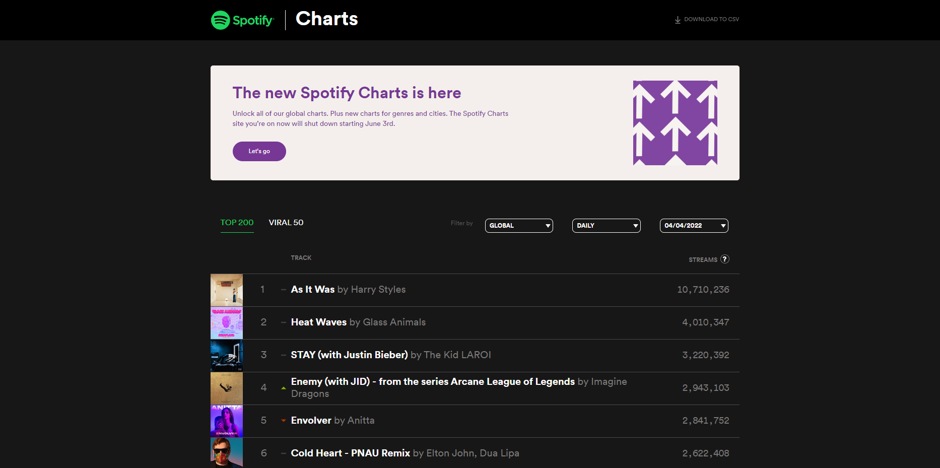
Spotify Charts

Slide 5
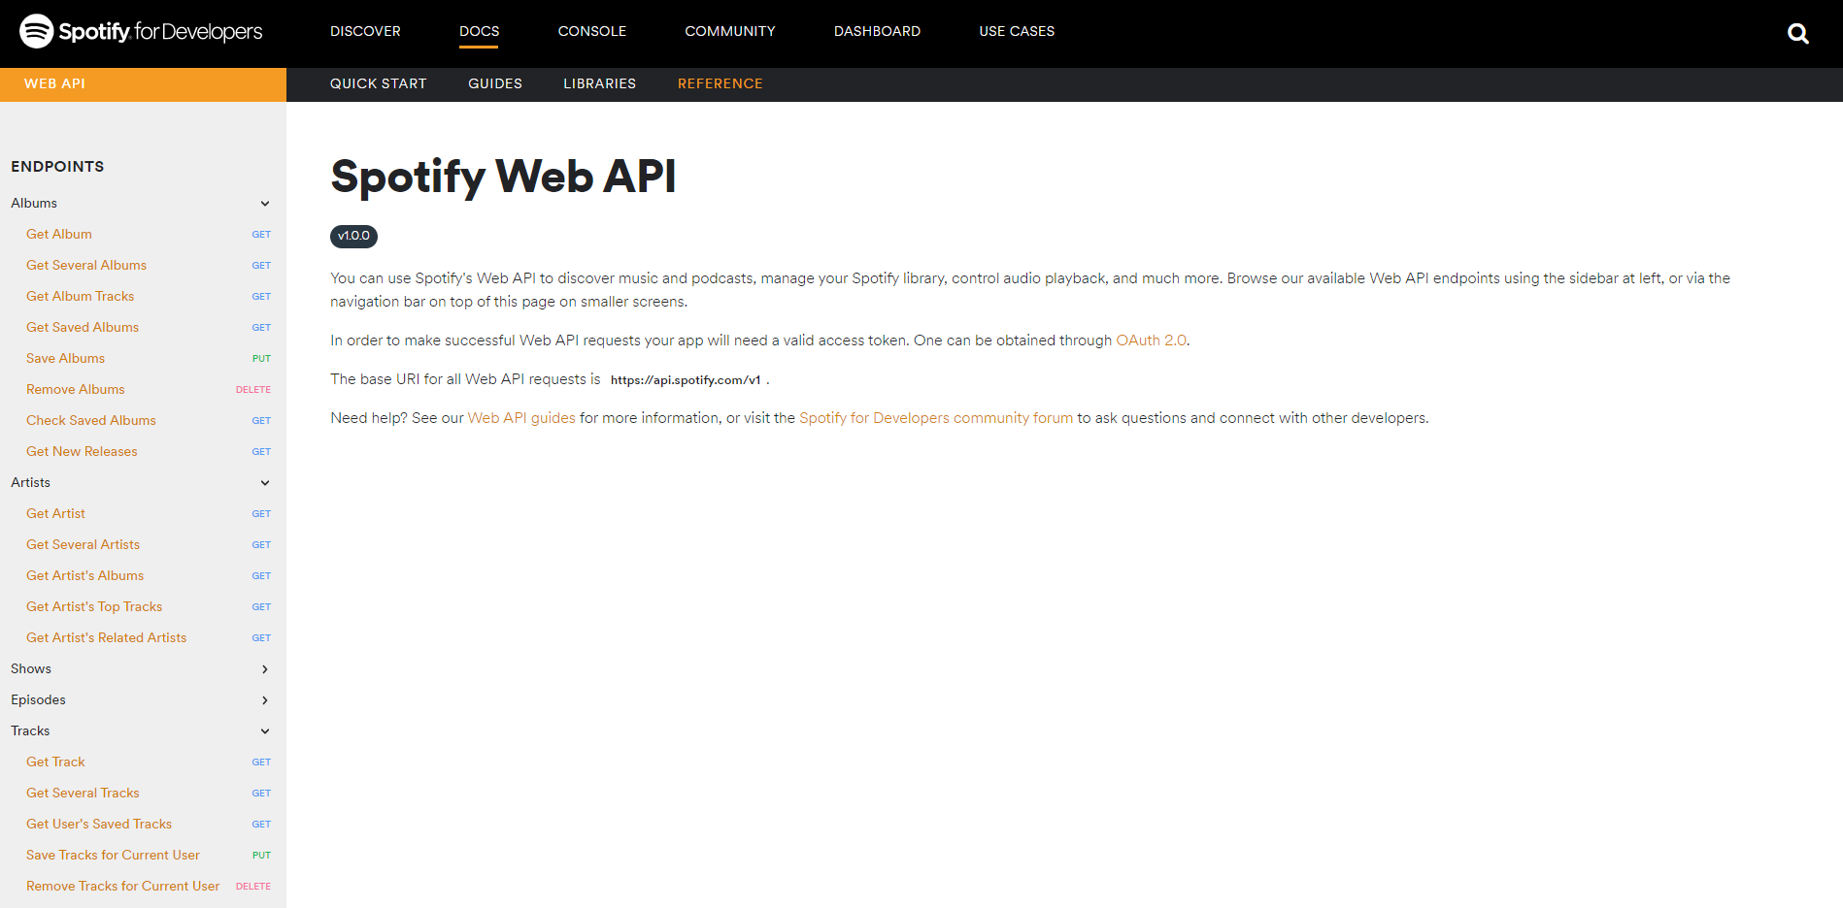
Spotify Web API

Slide 6
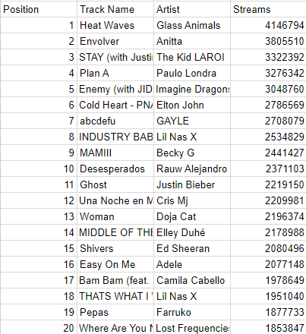
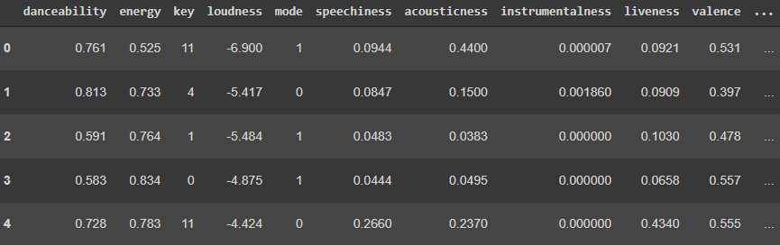
Exemplo de Tabelas
Charts + API

Slide 7
Questões a serem respondidas
Notes:
Verde: #1DB954 Preto: #191414

Slide 8
Análise descritiva
Comparar as características das músicas mais populares de diferentes regiões e global. (Anna)
Analisar a evolução de algumas características de interesse ao longo do tempo. (Matheus)
Quantas músicas do Top 200 de cada país são cantadas no idioma dele? (Guilherme)
Procurar músicas "anômalas" no Top 200.
Quais as características mais importantes para uma música ser popular? (Roberto)
Análise preditiva
Prever se uma música alcançará o Top 200 global/regional. (Matheus)
Prever a quantidade de streams de uma música com base em suas características.
Prever os tipos de playlist que cada música pode pertencer para aumentar as chances de viralizar.

Slide 9
Obrigado pela atenção!
Notes:
Verde: #1DB954 Preto: #191414

